Slide 1


Slide 2

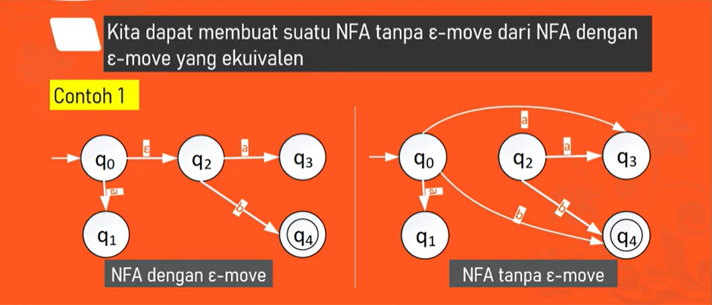
Contoh Input String b

Slide 3


Slide 4
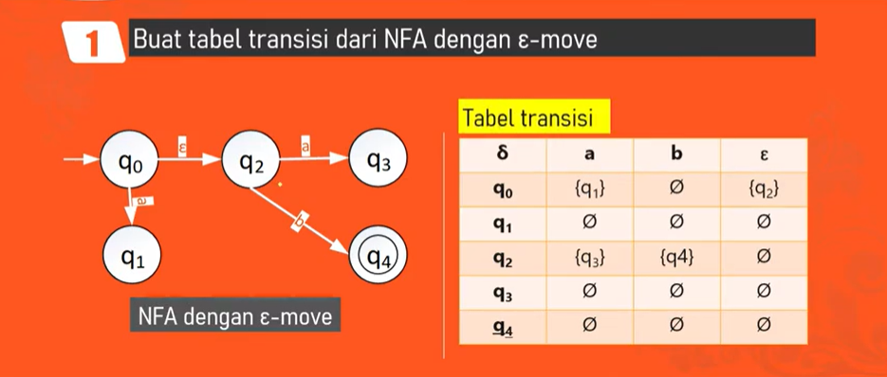

Slide 5
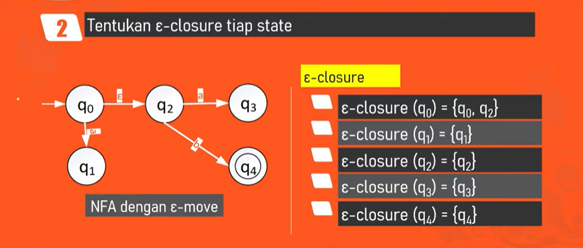
Tanpa membaca inputan

Slide 6
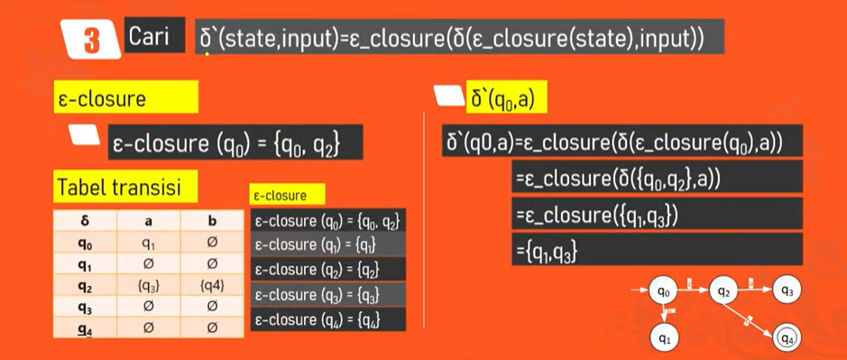

Slide 7
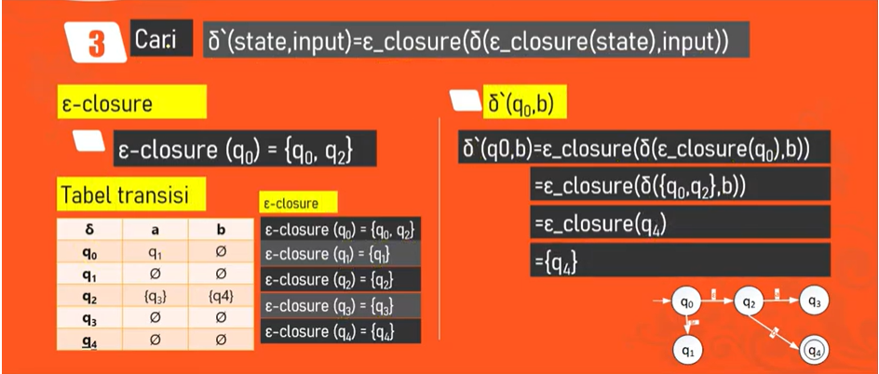

Slide 8
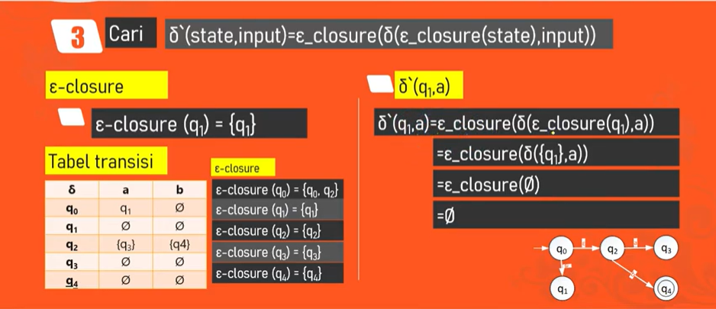

Slide 9
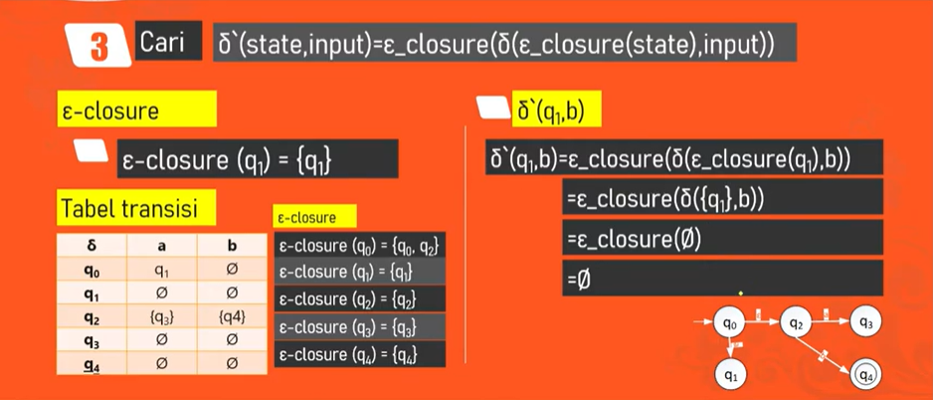

Slide 10
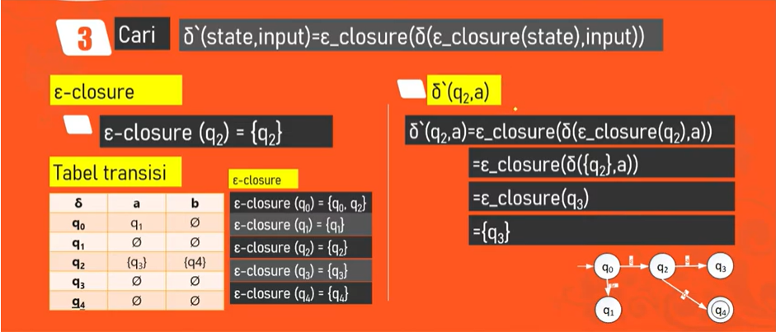

Slide 11


Slide 12


Slide 13


Slide 14


Slide 15


Slide 16
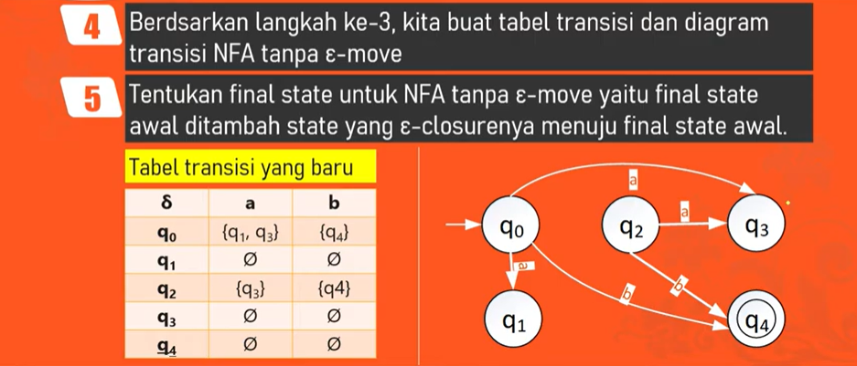

Slide 17
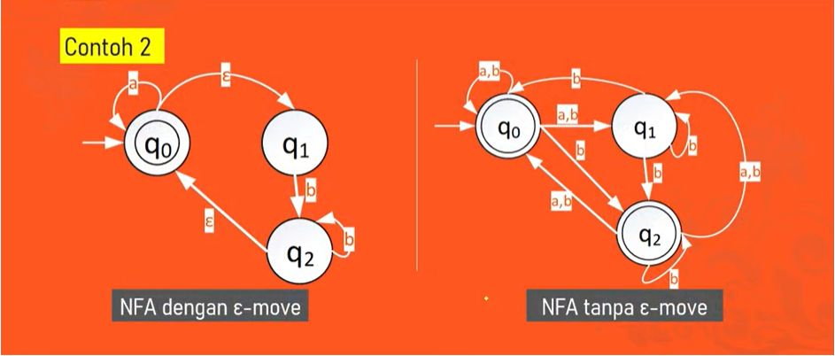
Input String bb

Slide 19
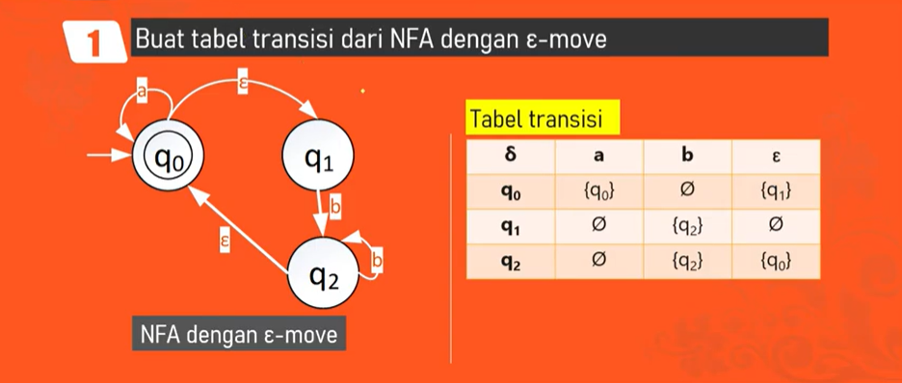

Slide 20
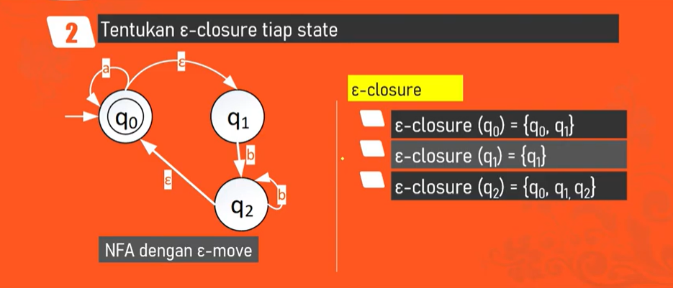

Slide 21
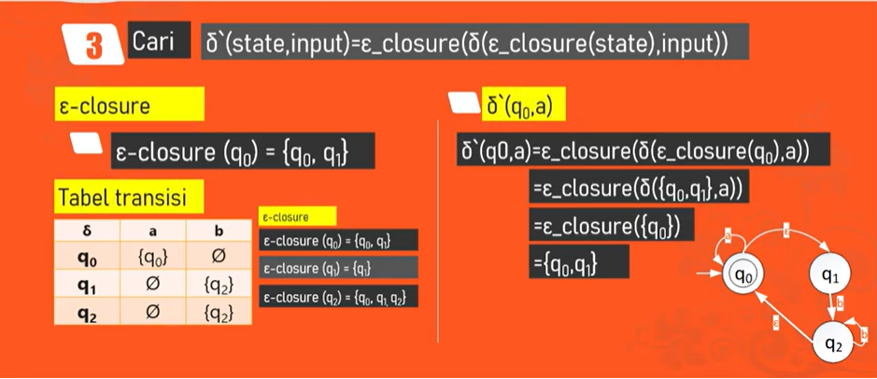

Slide 22
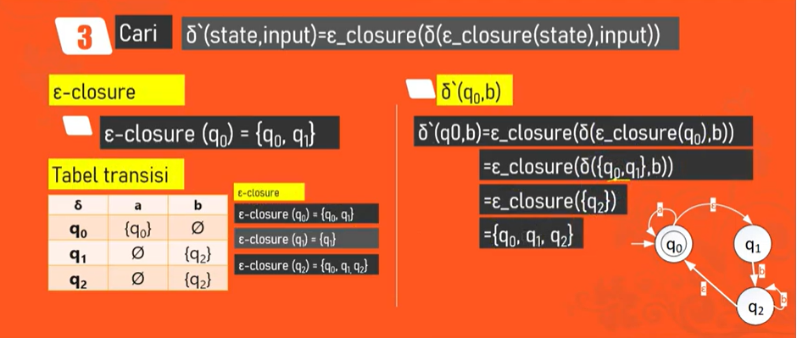

Slide 23


Slide 24
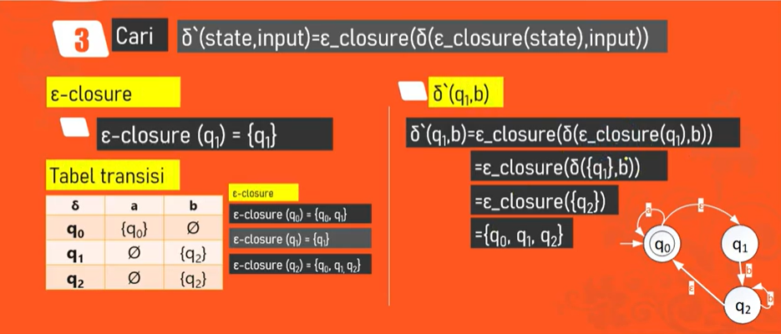

Slide 25
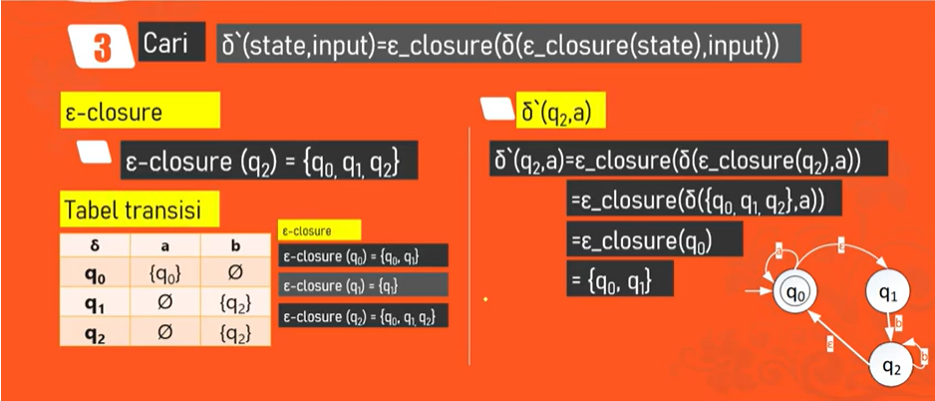

Slide 26


Slide 27
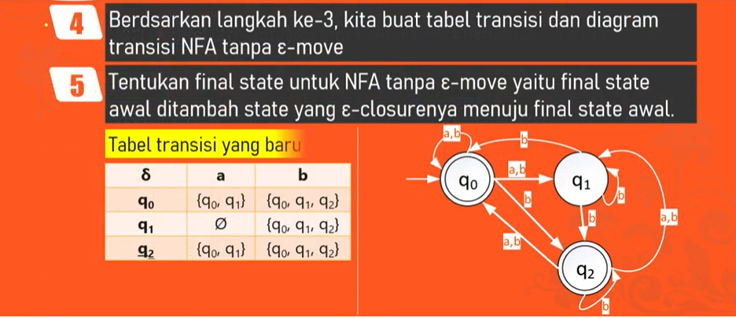
qo dan q2 adalah final state, q2 termasuk final state, karena pada state q2 terdapat q0

Slide 28


Slide 29
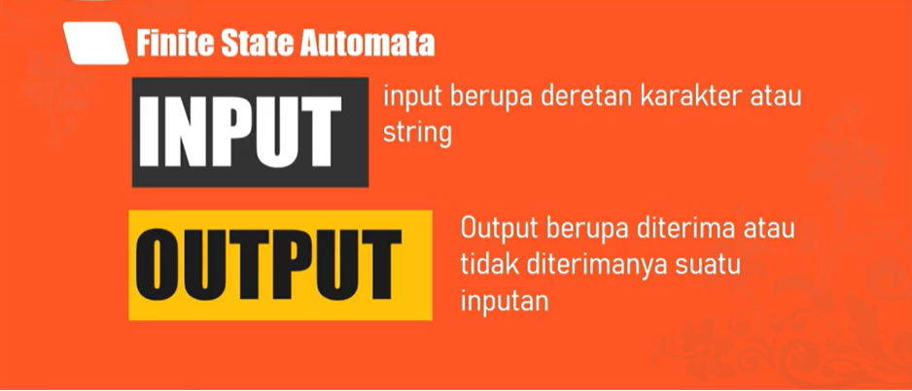
Pendahuluan

Slide 30
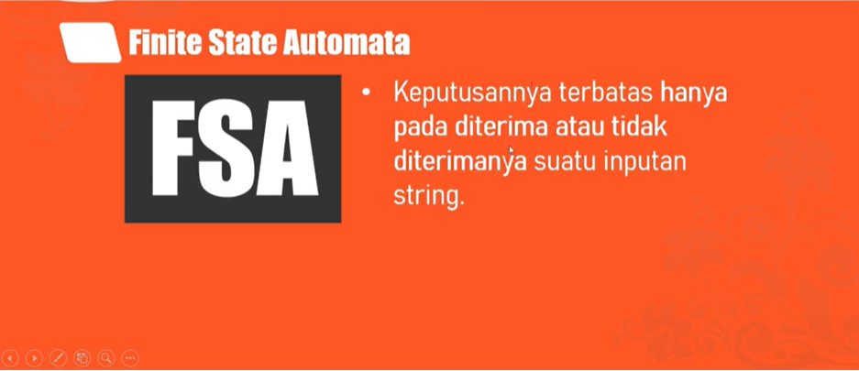
Pendahuluan

Slide 31
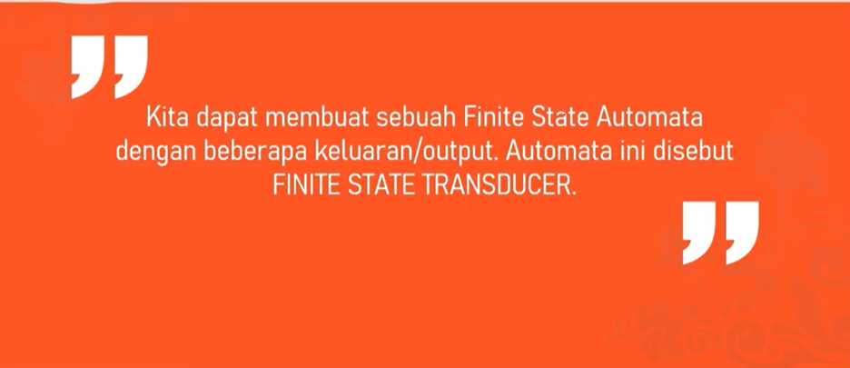
Pendahuluan

Slide 32
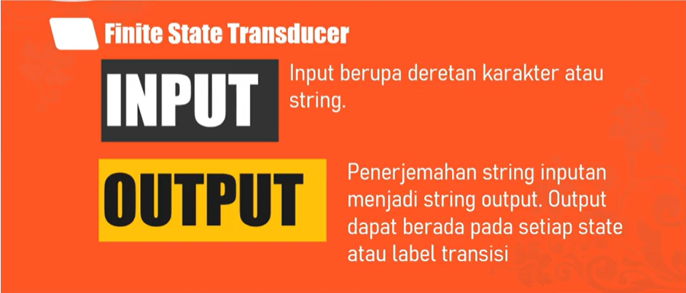
Pendahuluan

Slide 33
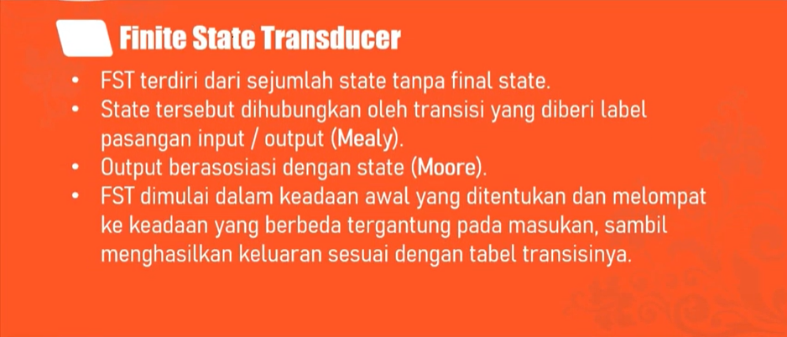
Pendahuluan

Slide 34
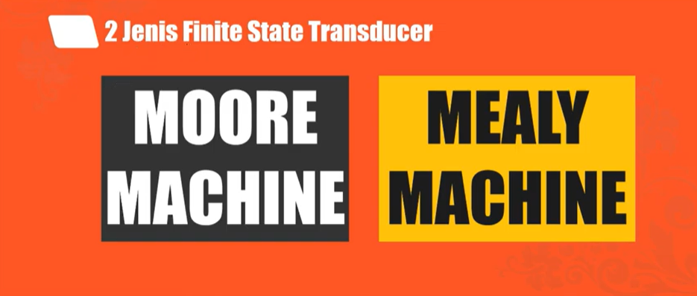
Pendahuluan

Slide 35
MOORE MACHINE

Slide 36
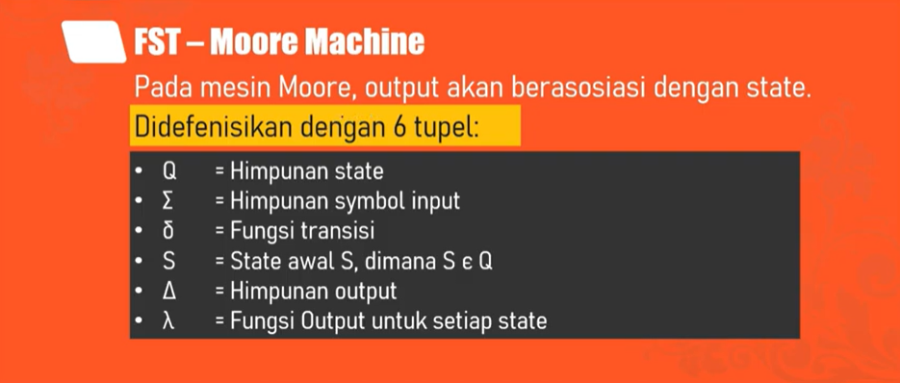
MOORE MACHINE

Slide 37
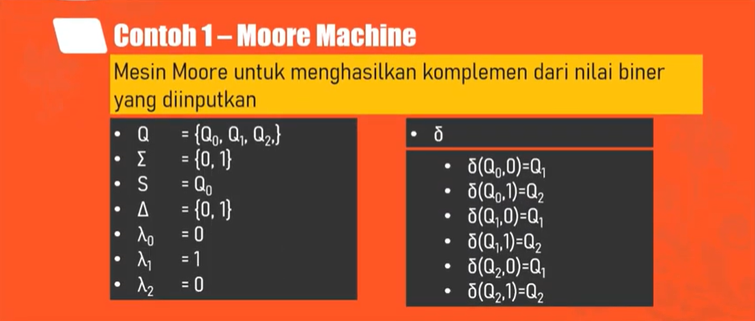
MOORE MACHINE

Slide 38
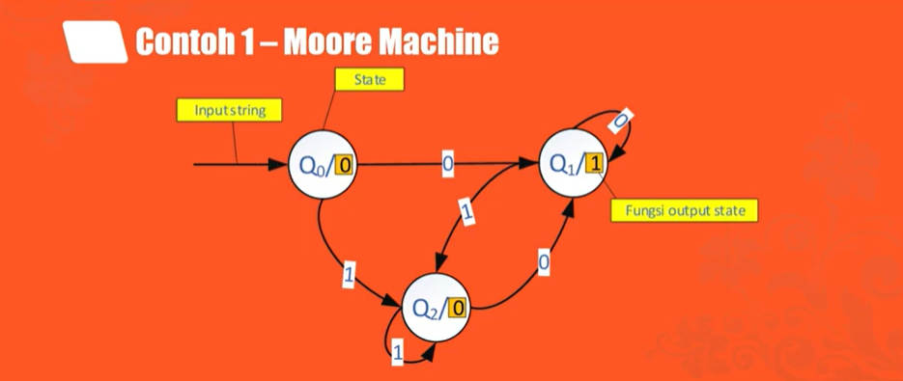
MOORE MACHINE

Slide 39
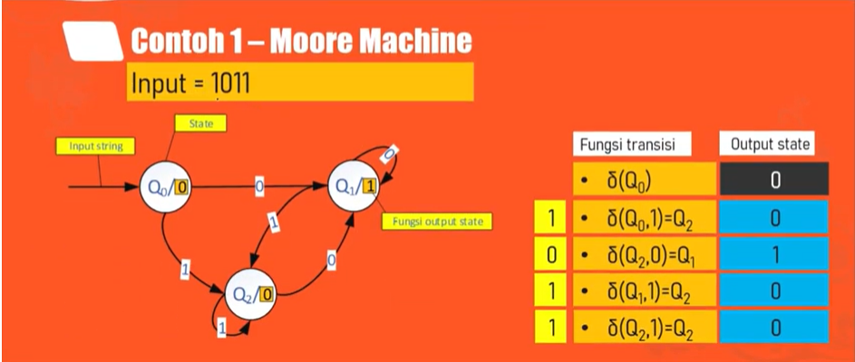
MOORE MACHINE

Slide 40
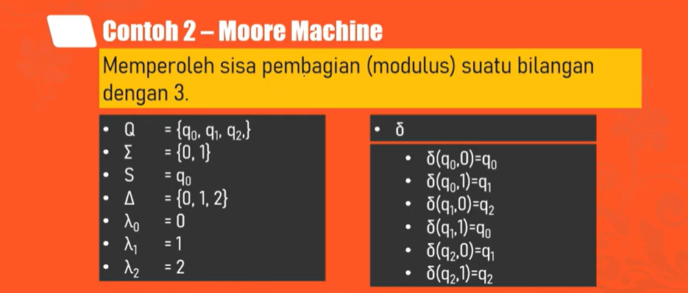
MOORE MACHINE

Slide 41
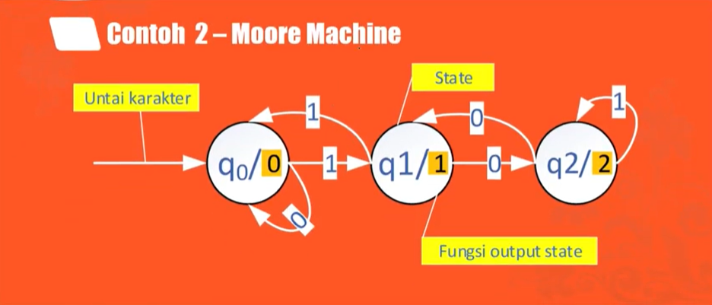
MOORE MACHINE

Slide 42
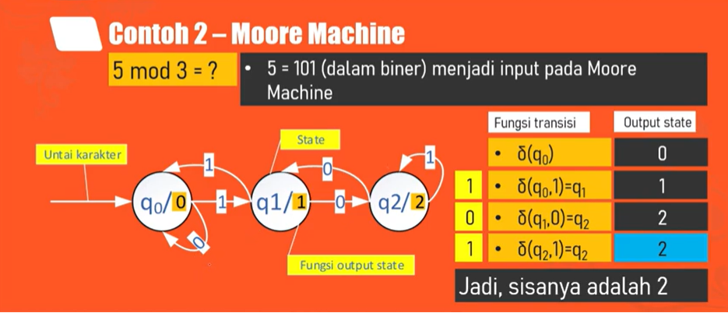
MOORE MACHINE

Slide 43
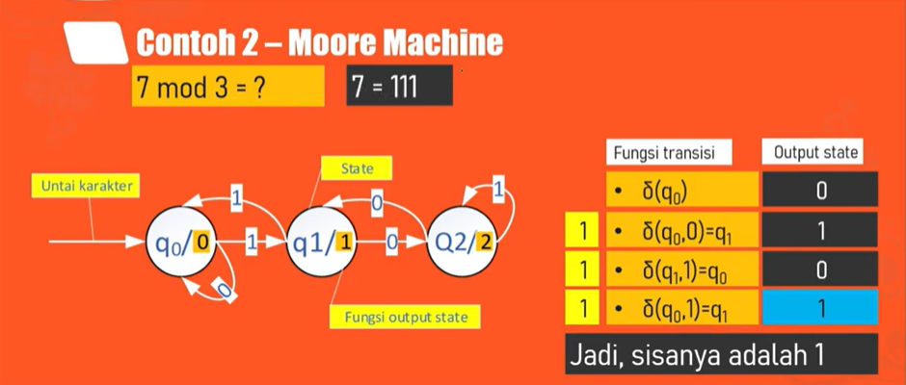
MOORE MACHINE
1

Slide 44
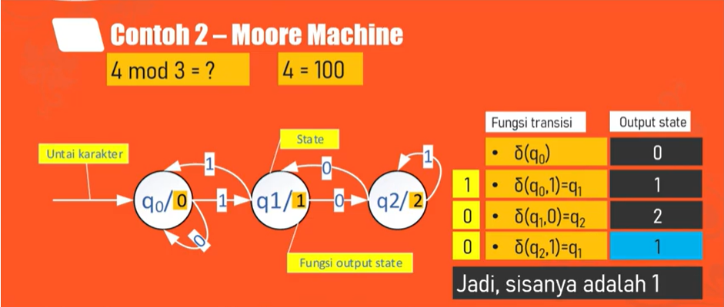
MOORE MACHINE

Slide 45
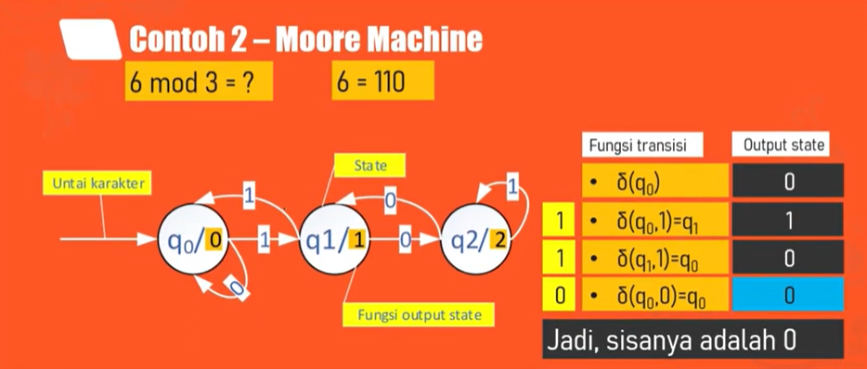
MOORE MACHINE

Slide 46
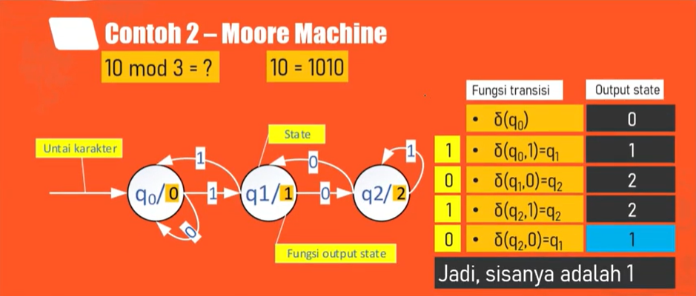
MOORE MACHINE

Slide 47
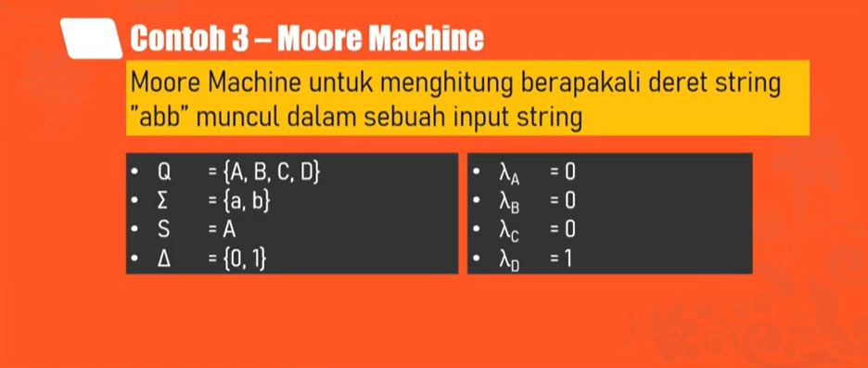
MOORE MACHINE

Slide 48
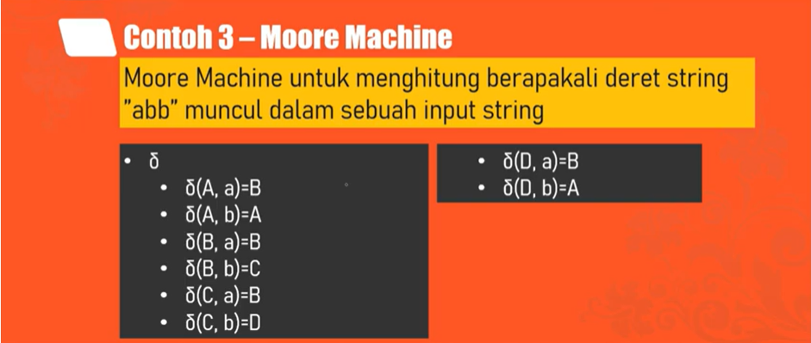
MOORE MACHINE

Slide 49
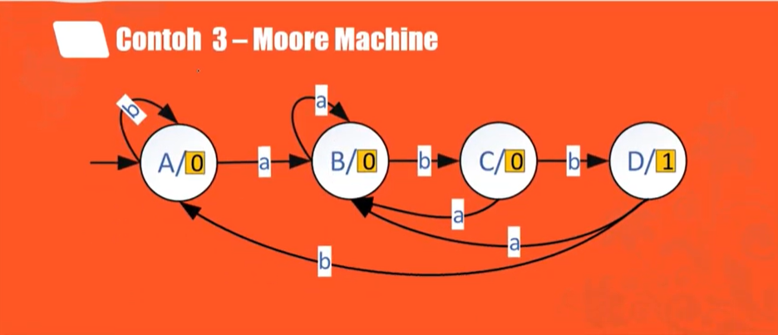
MOORE MACHINE

Slide 50
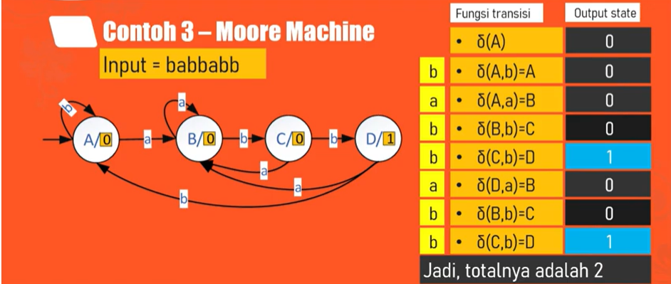
MOORE MACHINE

Slide 51
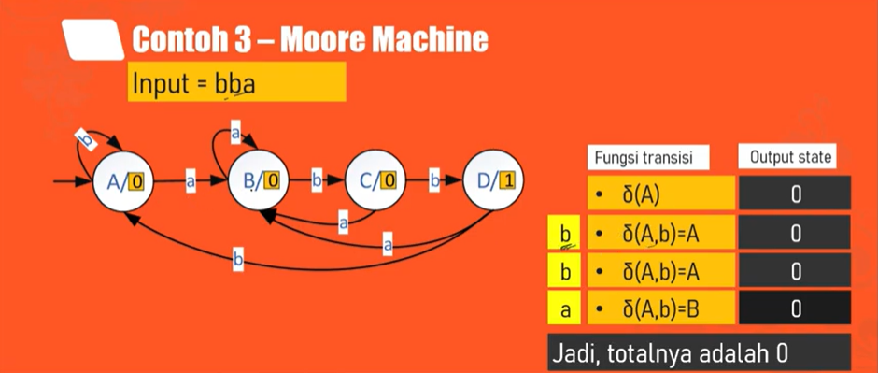
MOORE MACHINE

Slide 52
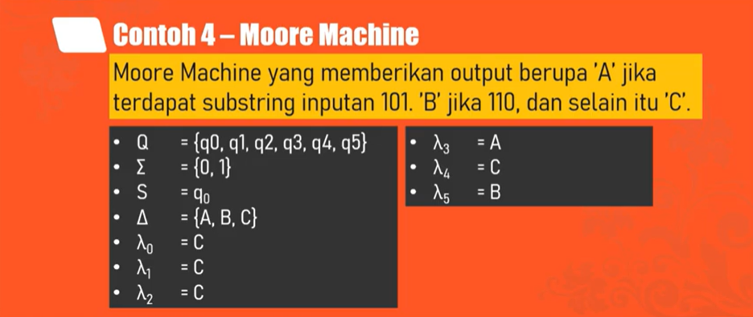
MOORE MACHINE

Slide 53
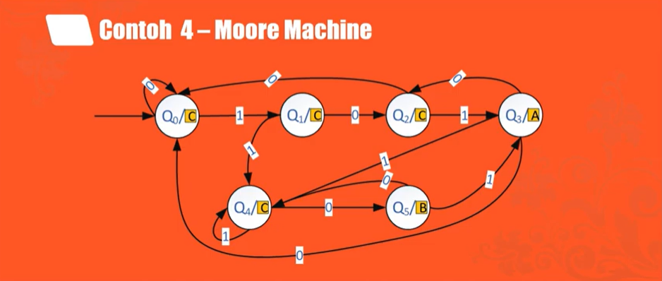
MOORE MACHINE

Slide 54
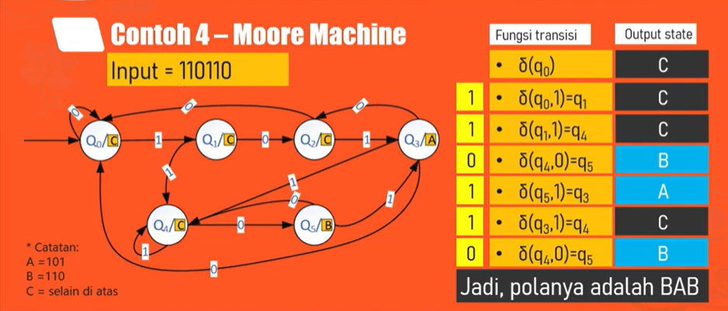
MOORE MACHINE

